Slide 1

Desarrollo de un sistema de gestion de inventario para la empresa SIONFashionShop

Slide 2
SION
FashionShop
"Control total, ventas óptimas: Sión FashionShop en la vanguardia del inventario inteligente."

Slide 3
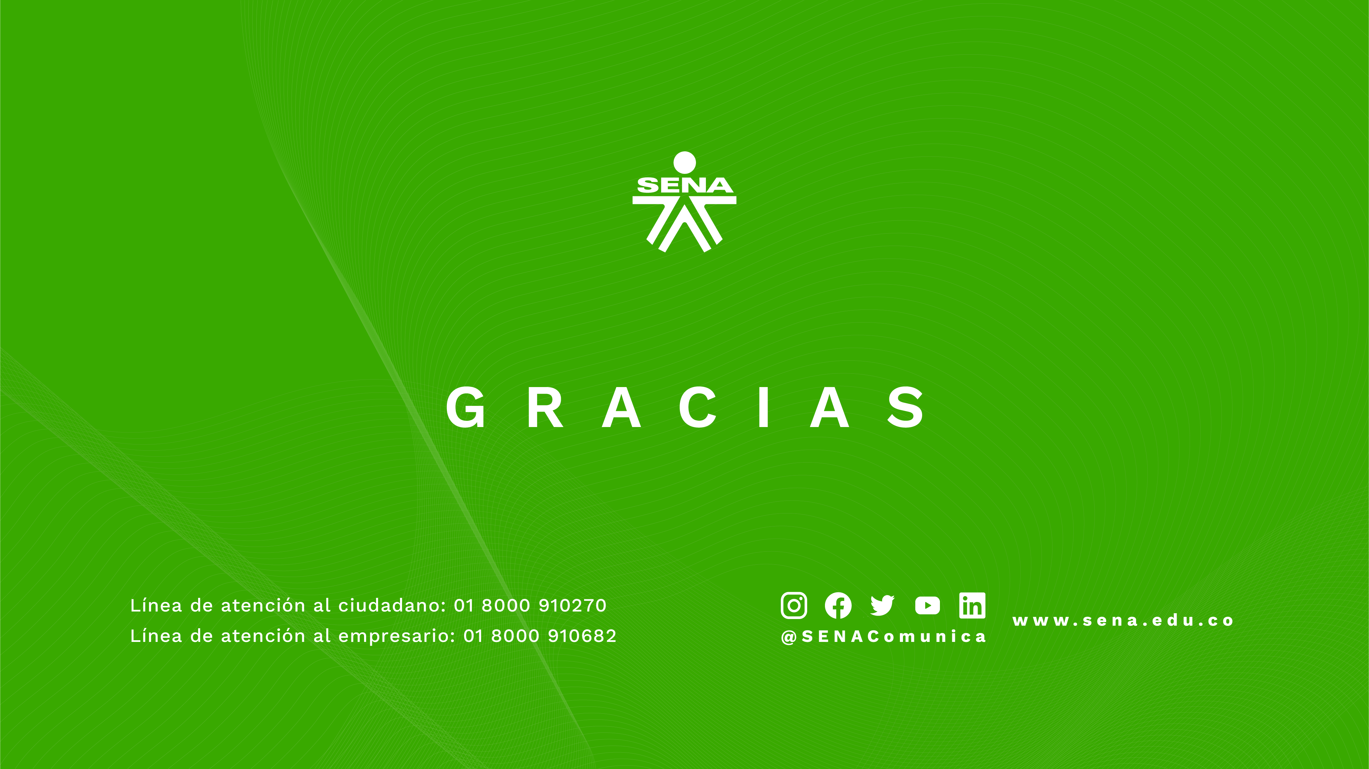

Objetivo:
Implementar un sistema de inventario eficiente y preciso para la tienda de ropa, con el fin de optimizar la gestión de existencias y reducir pérdidas por desabastecimiento o exceso de inventario.
Pregunta Problema:
¿Cómo puede Sion FashionShop mejorar la gestión de su inventario para garantizar una experiencia de compra óptima y satisfactoria para sus clientes?

Slide 4


Objetivo Específico
Mantener actualizado el stock de productos en tiempo real para evitar errores en la disponibilidad de productos.
Minimizar las pérdidas por desabastecimiento al garantizar un nivel adecuado de existencias de productos populares.
Optimizar el espacio de almacenamiento asignado a cada producto mediante un sistema de organización eficiente.
Desarrollar una interfaz gráfica que se adapte a cualquier tipo de dispositivo para su uso.
Desarrollar un sistema de gestión de devoluciones que permita un proceso eficiente para registrar, y procesar devoluciones de productos, garantizando la exactitud del inventario en todo momento.

Slide 5

Planteamiento-Problema
La falta de un sistema de gestión de inventario eficiente está causando problemas para Sion FashionShop.
La empresa lucha por controlar la entrada, salida y existencia de productos en tiempo real, lo que afecta su capacidad para satisfacer la demanda de los clientes y conduce a pérdidas de ventas. Para resolver esto, es crucial implementar un sistema integral de gestión de inventario que permita un seguimiento preciso de los productos desde la recepción hasta la venta, mejorando así la eficiencia operativa y garantizando una experiencia de compra óptima.

Slide 6

Alcance del proyecto
El proyecto para implementar un sistema de gestión de inventario en Sion FashionShop implica evaluar las necesidades de la tienda, seleccionar la solución adecuada, configurar e implementar el sistema, migrar los datos existentes de manera segura, realizar pruebas rigurosas y brindar soporte post-implementación. El objetivo es mejorar la eficiencia operativa, mitigar las pérdidas por desabastecimiento y garantizar una experiencia de compra satisfactoria para los clientes.

Slide 7

Justificación
La necesidad de implementar un sistema de gestión de inventario en Sion FashionShop surge de los desafíos actuales en la monitorización precisa de entrada, salida y existencia de productos en tiempo real. Esta deficiencia resulta en pérdidas por desabastecimiento, excesos de inventario, ineficiencias operativas y una experiencia insatisfactoria para los clientes. La implementación de un sistema efectivo permitirá mejorar la eficiencia operativa, optimizar los niveles de stock, reducir pérdidas por desabastecimiento y tomar decisiones informadas. Además, la empresa se beneficiará al mejorar su rentabilidad, competitividad y capacidad de adaptación al mercado.

